Slide 1
HW/SW 통신 연계개발환경세팅 매뉴얼
0. 라즈베리파이 SW 세팅 매뉴얼
1. H브리지로 액추에이터 제어 매뉴얼
2. 라즈베리파이 블루투스통신 세팅 매뉴얼
3. 아두이노 블루투스 통신 세팅 매뉴얼
4. 블루투스 프로토콜 패킷데이터 흐름 구현 매뉴얼
5. 센서 측정 기준 인터페이스 정의 매뉴얼(빗물/미세먼지)
6. 라즈베리파이 WIFI 통신 연결세팅 매뉴얼

Slide 2
1. 액츄에이터 제어 매뉴얼
리니어액츄에이터로 방향전환 제어
배선
코딩
부품목록

Slide 3
모터 방향제어 원리
모터 회전방향을 반대로 바꾸면 많은곳에 응용가능
문이나 창문을 열고 닫을때 사용하는 리니어 액추에이터의 DC모터를 제어해서
한쪽 회전 방향은 열기목적으로, 반대쪽 회전방향은 닫기 목적으로 활용가능
작은 로봇을 만들경우 바퀴가 전진과 후진 모두 가능하다면 움직임이 휠씬 자유로움
반시계방향
시계방향
A
-
B
+
A
+
B
-
<모터방향 제어하기>

Slide 4
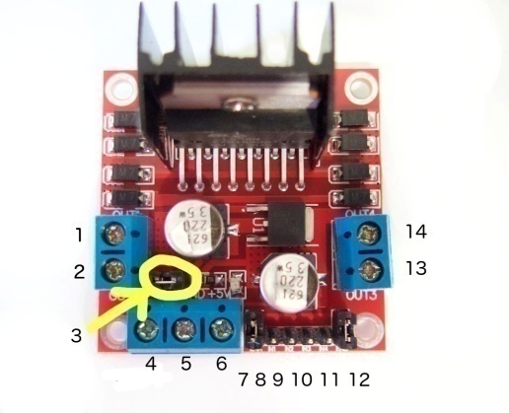
H-브리지 모듈
H브릿지 모듈을 사용하면 회로를 직접 구성하는 수고를 덜 수 있다.
모듈 핀 포인트
DC motor 1 "+“ A+
DC motor 1 "-“ A-
12V jumper - remove this if using a supply voltage greater than 12V DC.
GND : 접지 연결
5V output if 12V jumper in place, ideal for powering your Arduino (etc)
DC motor 1 enable jumper. Leave this in place when using a stepper motor.
(PWM output for DC motor speed control.)
IN1 : GPIO 핀연결
IN2 : GPIO 핀연결
IN3 : #NA
IN4 : #NA
DC motor 2 enable jumper. Leave this in place when using a stepper motor.
(PWM output for DC motor speed control.)

Slide 5
배선
아두이노
D10
IN1
L298
H-브리지 모듈
12V
파워
서플라이
12V
D9
IN2
5V
GND
GND
OUT1
OUT2
리니어 액츄에이터
L293모듈(H-브리지모듈에 내장) : 점퍼 핀을 통해 두개의 H-브리지를 모두 활성화가능
보드(Arduino, Raspi)에서 IN1과 IN2에 연결하기 위한 두개의 디지털 출력만 연결.
>H-브리지 모듈내 5V를 출력하는 전압레큘레이터가 있으므로 보드에 전원공급 가능

Slide 6
부품 목록
12V 10(주행거리)” 리니어 액추에이터
L298(IC기반) H-브리지 모듈
2xM/F 점퍼
4xM/M 점퍼
나사 터미널 DC어댑터
파워서플라이(최소 12V, 3A이상) 최대전류 확인하여 H브리지 모듈과 호환되는지 체크.
창문(아크릴,합판,MDF)
나무나사 및 목공구, 아크릴 공구

Slide 7
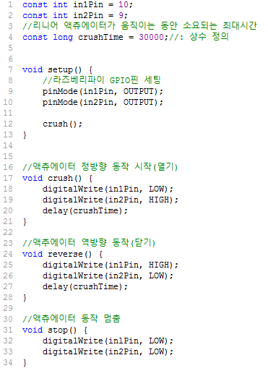
아두이노 Coding

